Slide 1
Anvendelse af læringsmaterialet
Læringsmaterialet er designet til at understøtte en fælles forståelse og ensartet tilgang til forbedringsarbejdet på tværs af virksomheder og facilitatorer i Region Sjælland.
Læringsmaterialet er understøttet af:
    talenoter med omfattende tekst til forståelse af slide baseret på teori
    talekort med kortfattede noter til hovedbudskaber i præsentation, så facilitator kan holde fokus på læringspointerne.
Præsentationen er tænkt fleksibelt, så den kan tilpasses lokale behov, fx skjule slides, der ikke er relevante, eller tilføje lokale eksempler, data og lignende for at gøre præsentationen relevant og kontekstnær ved behov.
Med funktionen "Skjul slide" kan præsentationen tilpasses uden at slette slides. Dette er nyttigt, hvis der er indhold, der ikke er relevant i en specifik kontekst eller målgruppe.
    Åbn præsentationen.
    Find det slide, du vil skjule - I venstre panel med oversigten over slides skal du klikke på det slide, du ønsker at skjule.
    Højreklik på det markerede slide - i menuen, der kommer frem, skal du vælge "Skjul slide".
    Tjek visningen - Når præsentationen afspilles (F5 eller "Fra begyndelsen"), springes det skjulte slide over.

Slide 2

Velkommen til Indsæt virksomhedsområde Forbedringsrejse
Hold x
Kick-off
Dato og årstal
Notes:
Byd velkommen
Kort introduktion til satsning – hvorfor er Forbedringsrejsen vigtig og prioriteret på X sygehus
Træk tråde til lokal vision og strategi

Slide 3

Dagens program
Velkommen
Velkommen
Forbedringsrejsen
Forventninger
Mød deltagerne og indsatserne
Forstå det system, I ønsker at forbedre: Introduktion til dybere analyse af problem
Frem mod workshop 1 og tak for i dag
Mentortræf
Notes:
1) Gå programmet igennem
2) Praktiske informationer fx
Navneskilte:
Info om navneskilte, fx om de følger hele rejsen
Varighed:
Programsat 3 timer
Andre relevante oplysninger, fx at sluttiden overholdes
Pauser:
Pauser planlægges dynamisk ca. hver time
Opfordre til at trække lidt luft, få en kop kaffe eller vand, og strække benene.
Opfordre til at henligge telefoner mv. til pauserne
Toiletter og faciliteter fx grupperum
Materialer og noter:
Hvilke materialer er tilgængelige for deltagerne - hvornår og hvordan?
Spørgsmål undervejs, eller efter oplæg?
Spilleregler:
Vi stiller spørgsmål
Vi deler viden og erfaringer
Vi har et fortroligt rum med plads til at lære
Mobiltelefoner: Opfordre til at sætte telefoner på lydløs, så forstyrrelser undgås.
Vi ser frem til en god dag

Slide 4

Formål og mål for dagen
Velkommen
Lære hinanden og indsatserne at kende
Rammesætte Forbedringsrejsen
Afstemme forventninger
Introducere til dybere analyse af problem
Notes:
Gennemgå formål og mål med dagen

Slide 5
Læringsmål kick-off
Velkommen
Efter kick-off kan deltagerne under støtte:
Anvende viden om Forbedringsrejsens rammer og forventninger i egen enhed til planlægning af egen læring i relation til forbedringsindsats i samarbejde med nærmeste leder og mentor.
Initiere og forstå de grundlæggende trin i
  en arbejdsgangsanalyse af en relevant proces fra egen forbedringsindsats og identificere potentielle forbedringsområder
  en Paretoanalyse til identifikation af de hyppigste årsager, der påvirker en given problemstilling
  metoden at ”gå i patientens fodspor” til at indsamle data og forstå patientens oplevelse samt få idéer til forbedringer i forbedringsarbejdet.
Notes:
Gennemgå læringsmål for dagen

Slide 6

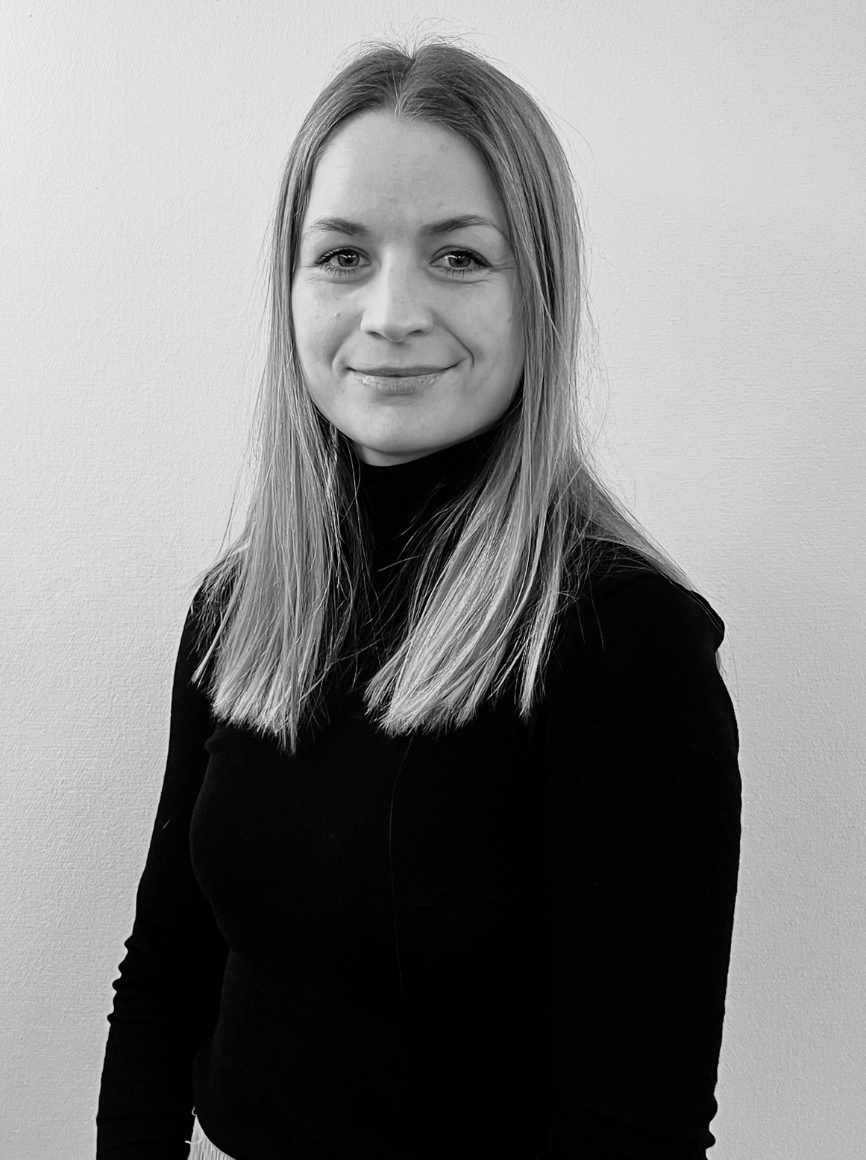
Præsentation af indsæt sygehus og SSP
Velkommen
Indsæt
foto
Indsæt
foto
Indsæt
foto
Navn
Titel
Enhed
Navn
Titel
Enhed
Navn
Titel
Enhed
Rikke von Benzon Hollesen
Improvement advisor
Enhed for Kvalitet
og Forbedringer, Sundhedsstrategisk Planlægning
Sara Winther Kirkegård
Enhed for Kvalitet
og Forbedringer,
Sundhedsstrategisk Planlægning
Notes:
Navn og Titel
Kort om den professionelle baggrund, uddannelse eller tidligere erfaringer, der er relevante for forbedringsarbejde.
Forklar kort, hvorfor denne du/I er relevante i forhold til Forbedringsrejsen
Evt. personlig note, der kan gøre introduktionen lidt mere levende og relaterbar

Slide 7
Præsentation af mentorer
Velkommen
Indsæt
foto
Indsæt
foto
Indsæt
foto
Indsæt
foto
Indsæt
foto
Navn
Titel
Enhed
Navn
Titel
Enhed
Navn
Titel
Enhed
Navn
Titel
Enhed
Navn
Titel
Enhed
Notes:
Kort introduktion af mentorrollen
Guide i valg af forbedringsindsats
Guide i valg af forbedringsteam
Give støtte og opbakning til læring og fremdrift i forbedringsarbejde
Give konkret vejledning i anvendelsen af værktøjer og metoder i forbedringsarbejdet
Præsentation af de enkelte mentorer:
Navn og Titel
Kort om den professionelle baggrund, uddannelse eller tidligere erfaringer, der er relevante for forbedringsarbejde.
Forklar kort, hvorfor denne du/I er relevante i forhold til Forbedringsrejsen
Evt. Personlig note der kan gøre introduktionen lidt mere levende og relatérbar

Slide 8
Dagens program
Velkommen
Forbedringsrejsen
Forventninger
Mød deltagerne og indsatserne
Forstå det system, I ønsker at forbedre: Introduktion til dybere analyse af problem
Frem mod workshop 1 og tak for i dag
Mentortræf
Notes:
Vi har en spændende dag foran os
Først ser vi på forbedringsrejsen, hvor vi introducerer jer til de overordnede mål og til læringsforløbet. Det er her, vi får et fælles udgangspunkt og skaber en forståelse af, hvordan vi kan arbejde systematisk med forbedringer.
Derefter vil vi afklare forventningerne til hinanden og til forløbet. Vi dykker ned i de forskellige roller og ansvar, vi hver især har som deltager, mentor og leder.
Så vil vi tage tid til at møde deltagerne og indsatserne. Her lærer vi om de forskellige teams og initiativer, som deltager i Forbedringsrejsen, og vi får indsigt i de konkrete problemstillinger, der arbejdes med.
Forstå det system I ønsker at forbedre er næste punkt, hvor vi dykker ned i metoder til dybere analyse af problemstillingerne. Vi kommer til at tale om at kortlægge processer og at identificere de områder, hvor vi kan skabe forbedringer.
Til sidst vil vi rette fokus mod workshop 1 samt opsummere dagen, så vi er klar til næste skridt.
Inden vi runder dagen af, har I mulighed for at møde jeres mentor og sammen med leder og mentor drøfte plan og forventninger til forløbet.

Slide 9
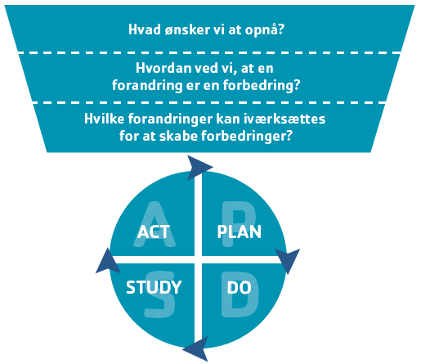
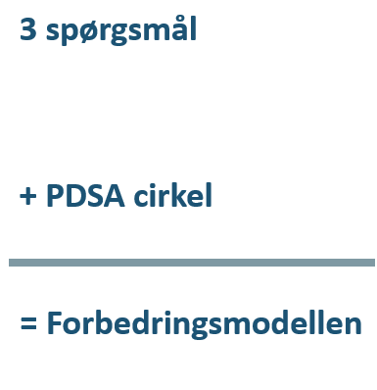
Forbedringsmodellen
(Model for Improvement)
Forbedringsrejsen
Notes:
Introducer Forbedringsmodellen som ramme for Forbedringsrejsen.
Model for Improvement er det teoretiske og metodiske fundament i Forbedringsrejsen.
Forbedringsmodellen anvendes i dag i hele verden i sundhedsvæsenet til at forbedre sundhedsvæsenet for patienterne, fordi det har vist sig at være en effektiv metode til at skabe varige forbedringer.
1. Hvad ønsker vi at opnå?
Et mål bør være klart og tydeligt og afspejle det problem, vi ønsker at løse. Et mål, som er konkret, målbart, attraktivt og ambitiøst, realistisk/andre har gjort det, tidsdimension. Et godt mål fungerer som en GPS for Forbedringsindsatsen.
2. Hvordan ved vi, at en forandring er en forbedring?
Inden vi begynder at skabe forandringer, må vi vide, hvor stort problemer er i dag. Hvad er kvaliteten, før vi går i gang? – det er vores før-måling.
Vi måler, om de forandringer vi sætter i værk, er en forbedring. Fører forandringerne til det ønskede resultat?
Vi må også vide, om vi får udført forandringen. Derfor måler vi også, hvor gode vi er til at udføre processerne, når de er relevante. Det er vores procesindikatorer.
3. Hvilke forandringer skal der til for at skabe den ønskede forbedring?
Dette spørgsmål får os til at tænke over, hvilke forandringer der kunne ske, for at vi opnår vores ønske om en forbedring. Vi må gøre noget andet, end vi plejer for at skabe en forbedring. Ethvert system producerer det, som det er designet til. Vi ved også, at ikke alle forandringer er en forbedring, så hvilke forandringer bør der ske?
Endelig er PDSA-cirklen motoren i forbedringsarbejdet og er vores metode til at lære, hvordan vi kan udføre forandringer på en ny og smart måde, så vi gør det let at gøre det rigtige. Vi afprøver, om forandringen er en forbedring, inden vi implementerer den. Afprøvning giver også mulighed for, at vi kan modificere og justere vores forandring, inden vi gør den permanent. Vi afprøver næsten altid i lille skala, dvs. én patient, én stue, én sygeplejerske
Læringspointe: Forbedringsmodellen fungerer som rejseplan i forbedringsarbejdet og hjælper med at forstå, hvad vi ønsker at opnå, og hvordan vi når derhen. Tidstro data er vores kompas, som viser, om vi er på rette kurs, når vi eksperimenterer med nye løsninger og forandringer i afprøvninger med PDSA-cirkler.

Slide 10
Forbedringsmodellen
Forbedringsrejsen
Hvornår anvendes metoden:
Lukke kløften mellem eksisterende og bedste kvalitet.
Udvikling og implementering i komplekse sammenhænge.
Læring om hvilke forandringer, der er forbedringer, baseret på data fra hyppige målinger.
Afprøvninger i lille skala i praksis inden implementering.
Notes:
For det første handler modellen om at lukke kløften mellem eksisterende og ønsket kvalitet. Vi sigter efter at minimere afstanden mellem den nuværende praksis og den bedst mulige praksis, så vi kan tilbyde patienterne den bedste kvalitet i pleje og behandling.
For det andet fokuserer modellen på udvikling og implementering i komplekse sammenhænge. Det betyder, at vi fokuserer på at udvikle løsninger, der fungerer i virkelige, ofte komplekse miljøer, hvor mange faktorer spiller ind.
For det tredje lægger modellen vægt på læring om, hvilke forandringer der er reelle forbedringer. Det gør vi ved at samle og analysere data fra hyppige målinger. Denne feedback hjælper os med at afgøre, om ændringerne faktisk forbedrer kvalitet og patientsikkerhed.
Endelig anvendes forbedringsmodellen til at afprøve i lille skala, inden vi implementerer større ændringer. Ved at teste på denne måde minimerer vi risici og kan finjustere forbedringerne, inden de rulles ud i større skala.
Samlet set giver forbedringsmodellen os en systematisk tilgang til at analysere og implementere ændringer, som skaber reelle forbedringer for patienter og medarbejdere.

Slide 11










Forbedringsrejsen
Forbedringsrejsen
Kick-off
Fredag d. 6. september
Mød deltagerne
Sofie (læge), Holger (sygeplejerske) og Anita (lægesekretær) skal deltage på X virksomhed forbedringsrejse.
”The big why”
  Deltagerne modtager en invitation til Forbedringsrejsen
  Deltagerne drøfter deres forbedringsidéer
  Deltagerne deltager på kick-off og pitcher forbedringsidé
  Deltagerne undersøger nærmere og bliver klogere på problemstillingen. De modtager link til e-læringskursus i Forbedringsmodellen.
Workshop 1
Mandag d. 30. september
Workshop 2
Onsdag d. 8. november
  Deltagerne begynder at indsamle data
  Deltagerne arbejder med mål, forandringsidéer og driverdiagram
  Deltagerne deltager på workshop 1
Forbedringsteori
  Deltagerne deltager på workshop 2
Statistisk proceskontrol og afprøvninger med PDSA-cirkler
  Deltagerne opstiller indikatorer og laver seriediagrammer
  Deltagerne udfører en række PDSA-tests og lærer nyt om deres system
  Deltagerne deltager på workshop 3
  Afrapportering og spredning
Workshop 3
Mandag d. 16. december
Bæredygtig implementering og fastholdelse
Notes:
Tilret rød tekst til lokal kontekst
På dette slide ser vi et overblik over den samlede forbedringsrejse
Hils på Sofie, Holger og Anita, der deltager i Forbedringsrejsen på X virksomhed. En bred gruppe af sundhedsfaglige medarbejdere, som repræsenterer forskellige perspektiver.
Processen begyndte med en invitation til forbedringsrejsen og en indledende drøftelse af deres forbedringsidéer i egen afdeling. I dag deltager de i et kick-off-møde, hvor de pitcher deres ideer – det er her, vi ser på den dybere begrundelse bag deres indsats og sætter fokus på at forstå problemet, og hvem det er et problem for.
Efter kick-off modtager deltagerne et e-læringskursus, så de kan opnå en bedre forståelse af problemet og forbedringsmodellen. De forbereder sig til Workshop 1, hvor de arbejder mere i dybden med deres mål, forandringsidéer og driverdiagrammer.
Fra Workshop 1 går de videre til at indsamle data og begynde at afprøve deres ideer i praksis gennem PDSA-cirkler (Plan-Do-Study-Act), som er en central metode i Forbedringsmodellen.
De mødes igen til Workshop 2, hvor de arbejder med kvalitative og kvantitative data, inklusive statistisk proceskontrol og får dybere indsigt i de forbedringer, de har implementeret indtil videre.
Forbedringsrejsen afsluttes med Workshop 3, hvor fokus er på implementering og fastholdelse af de forbedringer, der har vist sig effektive. Til slut rapporterer Sofie, Holger og Anita deres resultater og plan for at sprede de gode erfaringer.
Læringspointe: Hele processen er struktureret efter og følger den generiske tidsplan for en forbedringsindsats, så deltagerne kan anvende det, de lærer direkte på egen indsats og derigennem opnå både en grundig forståelse af problemet og af de færdigheder, der kræves for at gennemføre en forbedring, der varer ved.

Slide 12
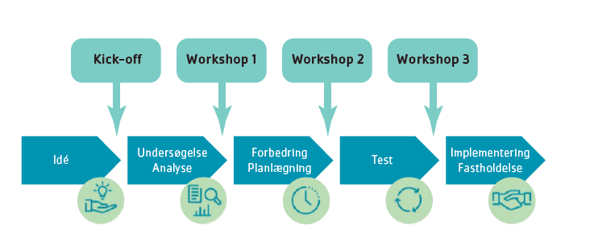
De 5 faser
Forbedringsrejsen
Notes:
Læringsrejsen om forbedringskultur starter for X antal forbedringsindsatser i dag!
Programmet er praksisorienteret med høj grad af deltagerinvolvering med en vekselvirkning mellem teori og praksis. Læring er baseret på, at deltagerne, parallelt med teoretisk undervisning, arbejder med lokalt forbedringsarbejde, som har til formål at forbedre arbejdsgange, serviceydelser og kvalitet til gavn for patienter og pårørende.
Læringsaktiviteter er relateret til de forskellige faser i eget forbedringsarbejde for at sikre progression i læringen. Erfaringer med eget forbedringsarbejde danner baggrund for læringen før, under og efter den enkelte workshop. Derfor vigtigt, at deltagerne arbejder med forbedringsindsatsen mellem de enkelte workshops.
Husk at opfordre til at bruge arbejdsbogen – medbring et eksemplar i print til visning.
Arbejdsbogen indeholder redskaber, der kan understøtte både læring og opgaver, der arbejdes med. Den understøtter refleksion og fremdrift og er med til at sikre faglig udvikling og opbygning af kompetencer.

Slide 13
Workshops
Forbedringsrejsen
WS1
Vi arbejder med målformulering og systemtænkning
Forbedringsmodellen
SMART-mål
Driverdiagram
Notes:
På WS 1 arbejder vi med målformulering og systemtænkning. Vi dykker specifikt ned i:
Forbedringsmodellen
Introduktion til, hvordan vi bruger modellen til at drive ændringer og sikre kvalitet.
SMART-mål
Fokus på at formulere mål, der er Specifikke, Målbare, Attraktive, Realistiske og Tidsbestemte for at sikre effekt og opfølgning.
Driverdiagram
Visualisering af de faktorer og handlinger, der understøtter målopfyldelse, og hvordan de hænger sammen.

Slide 14
Workshops
Forbedringsrejsen
WS2
Vi arbejder med indikatorer, data og afprøvninger
Dataforståelse i forbedringsarbejdet
Variation, seriediagram og statistisk proceskontrol
Resultat- og procesindikatorer
Afprøvning med PDSA-cirkler (Plan-Do-Study-Act)
Notes:
På WS 2 arbejder vi med indikatorer, data og afprøvninger
Vi dykker ned i:
Dataforståelse i forbedringsarbejdet
• Hvordan vi indsamler, forstår og anvender data for at drive forbedringer.
Variation, seriediagram og statistisk proceskontrol
• Data over tid og mønstre i data, værktøjer til at analysere variation i data og overvåge ændringer i data.
Resultat- og Procesindikatorer
• Fokus på at måle både resultaterne af forbedringsarbejdet og de ændringer i processer og arbejdsgange (procesindikatorer), der fører til forbedringer.
Afprøvning med PDSA-cirkler (Plan-Do-Study-Act)
• Introduktion til PDSA-metoden som værktøj til at afprøve og implementere ændringer systematisk.

Slide 15

Workshops
Forbedringsrejsen
WS3
Vi arbejder med lokal implementering og forankring
Implementering og forankring
Tavler og tavlemøder
Strategi for implementering og forankring
Videndeling af læring om datadrevet forbedringsarbejde og resultater
Fejring af nye kompetencer og kapacitet i organisationen i datadrevet forbedringsarbejde
Pixabay
Notes:
På WS 3 arbejder vi med lokal implementering og forankring
Vi dykker ned i temaer omkring
Implementering og forankring
Strategier og tiltag for at sikre, at forbedringerne bliver en del af den daglige praksis.
Tavler og tavlemøder
Introduktion til brugen af tavler og tavlemøder som redskaber til at skabe overblik og fremdrift i forbedringsarbejdet.
Strategi for implementering og forankring
Udvikling af en klar strategi for, hvordan ændringerne bedst kan forankres i organisationen.
Videndeling af læring om datadrevet forbedringsarbejde og resultater
Erfaringer og læring fra forbedringsarbejdet deles for at skabe en fælles forståelse af resultaterne, inspirere og sprede idéer.
Fejring af nye kompetencer og kapacitet i organisationen i datadrevet forbedringsarbejde
Vi får besøg af direktionen, der gerne vil anerkende og fejre de nye kompetencer inden for datadrevet forbedringsarbejde og de gode resultater i indsatserne.

Slide 16
Dagens program
Velkommen
Forbedringsrejsen
Forventninger
Mød deltagerne og indsatserne
Forstå det system, I ønsker at forbedre: Introduktion til dybere analyse af problem
Frem mod workshop 1 og tak for i dag
Mentortræf

Slide 17

Roller og ansvar
Forventninger
Notes:
Dette slide introducerer roller og forventninger. Når vi arbejder med forbedringsprocesser, er det vigtigt at have klare roller og forventninger, så alle ved, hvordan de kan bidrage til succes. Der er vigtigt, fordi det:
Skaber klarhed i kommunikation og ansvar - når roller og forventninger er tydeligt defineret, reduceres risikoen for misforståelser, og samarbejdet bliver mere effektivt.
Styrker engagement og motivation - når alle parter (mentor, leder og deltager) ved, hvad der forventes af dem, øges engagementet og motivationen i processen.
Understøtter læring og udvikling - at have klare roller hjælper mentorer og ledere med at støtte deltagerne bedst muligt i deres udviklingsrejse.
Giver bedre mulighed for at håndtering eventuelle udfordringer i forløbet - ved at afklare forventninger og roller fra start er det lettere at tackle udfordringer og opretholde fokus på forbedringsmålene.
Vi har fire centrale roller på Forbedringsrejsen:
Deltager
Nærmeste Leder
Mentor
Stab/SSP
Vi vil gennemgå, hvad hver rolle indebærer, og hvordan de arbejder sammen for at skabe en meningsfuld forandring.

Slide 18




Forbedringsrejsen
Roller og ansvar
Forventninger
Deltager
Ansvarlig for læring og fremdrift på forbedringsindsats
Bidrager positivt til rejsen og deltager aktivt på workshops
Tager initiativ til møder med leder og mentor
Nærmeste leder
Ansvarlig for den ledelsesmæssige understøttelse af indsatsen
Være nysgerrig og spørge ind til indsats og fremdrift løbende
Forankre indsatsen i afdeling
Den gode forbedringsindsats
Mentor
Ansvarlig for den forbedringsfaglige understøttelse af indsatsen – første kontakt
Være nysgerrig på indsats og fremdrift
Stab og SSP
Udvikling og facilitering af rejsen
Understøtter leder og mentor
Står til rådighed for deltagere ved særlige udfordringer og spørgsmål
Notes:
Ansvar for indsatsens fremdrift:
Deltageren har ansvaret for egen læring om anvendelse af metoder og værktøjer i forbedringsmetodologien i relation til forbedringsindsatsen. Det er deltageren, der arbejder hands-on med at udvikle og afprøve ændringer, og derfor er det vigtigt, at de føler ejerskab og engagement. Deltager har sammen med nærmeste leder ansvaret for fremdrift i forbedringsindsatsen.
Positivt bidrag og aktiv deltagelse på workshops:
Deltageren forventes at bringe deres erfaringer, udfordringer og idéer med til workshops og dele dem aktivt. Dette bidrager til en rigere læringsoplevelse for alle involverede.
Initiativ til møder med leder og mentor:
Deltageren tager initiativ til løbende at drøfte fremdrift og udfordringer med sin leder og mentor. Dette er vigtigt for at sikre, at indsatsen er på rette spor og får den støtte, der er nødvendig.

Slide 19
Forbedringsrejsen
Roller og ansvar
Forventninger
Deltager
Ansvarlig for læring og fremdrift på forbedringsindsats
Bidrager positivt til rejsen og deltager aktivt på workshops
Tager initiativ til møder med leder og mentor
Nærmeste leder
Ansvarlig for den ledelsesmæssige understøttelse af indsatsen
Være nysgerrig og spørge ind til indsats og fremdrift løbende
Forankre indsatsen i afdeling
Den gode forbedringsindsats
Mentor
Ansvarlig for den forbedringsfaglige understøttelse af indsatsen – første kontakt
Være nysgerrig på indsats og fremdrift
Stab og SSP
Udvikling og facilitering af rejsen
Understøtter leder og mentor
Står til rådighed for kursister ved særlige udfordringer og spørgsmål
Notes:
Skaber rammer og ressourcer for indsatsen:
Lederen spiller en afgørende rolle ved at sørge for, at deltageren har de nødvendige ressourcer, tid og opbakning til at kunne opfylde læringsmålene og til at gennemføre indsatsen. Det gælder på workshops og i aktionsperioderne i den daglige kliniske hverdag, hvor metoder og redskaber afprøves på forbedringsindsats i praksis. Lederen understøtter derved både motivation og mulighed for at udføre forbedringsarbejdet.
Nysgerrighed og opfølgning på fremdrift:
Lederen skal løbende være engageret i indsatsen ved at spørge ind til, hvordan det går. Dette hjælper deltageren med at reflektere over arbejdet og viser samtidig støtte fra ledelsen.
Forankring af indsatsen i afdelingen:
Lederen har også ansvar for at sikre, at indsatsen bliver en del af afdelingens daglige praksis. Det handler bl.a. om sparring på muligheder og barrierer for fremdrift og at bistå med at flytte de barrierer, der må opstå. Endvidere at understøtte en kultur for forbedringsarbejde i afdelingen.
Spørg ind til, hvordan lederne i rummet tænker at understøtte deltagerne og Forbedringsrejsen.

Slide 20
Forbedringsrejsen
Roller og ansvar
Forventninger
Deltager
Ansvarlig for læring og fremdrift på forbedringsindsats
Bidrager positivt til rejsen og deltager aktivt på workshops
Tager initiativ til møder med leder og mentor
Nærmeste leder
Ansvarlig for den ledelsesmæssige understøttelse af indsatsen
Være nysgerrig og spørge ind til indsats og fremdrift løbende
Forankre indsatsen i afdeling
Den gode forbedringsindsats
Mentor
Ansvarlig for den forbedringsfaglige understøttelse af indsatsen – første kontakt
Være nysgerrig på indsats og fremdrift
Stab og SSP
Udvikling og facilitering af rejsen
Understøtter leder og mentor
Står til rådighed for kursister ved særlige udfordringer og spørgsmål
Notes:
Forbedringsfaglig støtte og sparring:
Mentoren har en vigtig støttefunktion og fungerer som deltagerens sparringspartner inden for forbedringsmetoder og tilgange. Mentoren er første kontakt, når deltageren har behov for faglig hjælp eller ønsker at drøfte metodemæssige spørgsmål.
Nysgerrighed på indsats og fremdrift:
Mentoren opfordres til at spørge ind til indsatsen og inspirere deltageren til at udforske nye idéer og forbedringstiltag. Mentorens rolle handler om at udfordre og støtte deltageren, så forbedringsindsatsen bliver så vellykket som muligt.

Slide 21
Forbedringsrejsen
Roller og ansvar
Forventninger
Deltager
Ansvarlig for læring og fremdrift på forbedringsindsats
Bidrager positivt til rejsen og deltager aktivt på workshops
Tager initiativ til møder med leder og mentor
Nærmeste leder
Ansvarlig for den ledelsesmæssige understøttelse af indsatsen
forudsætninger for indsatsen
Være nysgerrig og spørge ind til indsats og fremdrift løbende
Forankre indsatsen i afdeling
Den gode forbedringsindsats
Mentor
Ansvarlig for den forbedringsfaglige understøttelse af indsatsen – første kontakt
Være nysgerrig på indsats og fremdrift
Stab og SSP
Udvikling og facilitering af rejsen
Understøtter leder og mentor
Står til rådighed for kursister ved særlige udfordringer og spørgsmål
Notes:
Facilitator af forbedringsrejsen:
Stab og SSP udvikler og faciliterer selve forløbet.
Understøttelse af leder og mentor:
Stab og SSP fungerer som en ressource, både for lederne og mentorerne, og tilbyder hjælp og vejledning gennem hele processen.
Tilgængelighed for deltagere ved udfordringer:
Hvis der opstår særlige udfordringer eller spørgsmål, står stab og SSP til rådighed for at støtte deltagerne og hjælpe dem videre.
Afsluttende:
De 4 roller er alle vigtige for at sikre, at vi får en effektiv og succesfuld forbedringsrejse, hvor både deltagere og ledere føler sig støttet, og hvor vi kan fastholde de forbedringer, vi opnår. Det handler om at skabe en kultur, hvor vi konstant lærer og forbedrer vores praksis.
Giv evt. eksempler fra tidligere forløb, hvis det er muligt, for at gøre rollerne mere håndgribelige.
Spørg: Har nogen spørgsmål til deres egen rolle eller til samarbejdet mellem rollerne?

Slide 22

Læring og videndeling fra tidligere hold
Notes:
Oplæg fra tidligere deltager på Forbedringsrejsen med fokus på læring samt tips og tricks til nye deltagere.
Indsæt evt. slides
Giv en kort introduktion af oplægsholder

Slide 23

Pause
Notes:
10 minutter

Slide 24
Dagens program
Velkommen
Forbedringsrejsen
Forventninger
Mød deltagerne og indsatserne
Forstå det system, I ønsker at forbedre: Introduktion til dybere analyse af problem
Frem mod workshop 1 og tak for i dag
Mentortræf

Slide 25

Forbedringsindsatser
Møde deltagerne og indsatserne
Notes:
Indsæt initiativer og deltagere
På dette slide får vi et overblik over, hvem deltagerne er, og hvilke indsatser de arbejder på.
Fremhæv, hvordan hver indsats spiller en rolle i den samlede forbedringsrejse og for praksis.
Invitér deltagerne til at præsentere deres egen indsats for at skabe engagement og ejerskab.
En vigtig pointe her er, at det er en oplagt mulighed for sparring fra hele rummet. Hver af jer bringer forskellige perspektiver og erfaringer, som kan give ny indsigt eller idéer til hinandens forbedringsindsatser.

Slide 26

Pitch jeres forandringsidé
Møde deltagerne og indsatserne
PITCH
Maks.
3 min.
Hvem er I, og hvor kommer I fra?
Hvilket problem vil I løse?
Hvorfor er det vigtigt?
Hvem vil det være godt for?
Notes:
Invitér hver gruppe til at pitche deres idé. (OBS. justér tiden svarende til antallet af teams)
Introducer rammen:
Hvert team har 3 minutter til at fremlægge med fokus på:
Præsentation af teamet og give lidt baggrund om, hvor I kommer fra. Opfordre til at have fokus på:
At beskrive det problem, som I gerne vil adressere. Her er det vigtigt at være konkret, så vi forstår, hvorfor netop dette problem er relevant.
At fortælle, hvorfor det er vigtigt at løse dette problem. Hvad er de potentielle konsekvenser, hvis der ikke bliver gjort noget? Eller hvilken værdi vil det skabe, hvis I lykkes?
Hvem der vil få gavn af indsatsen. Dette kan være alt fra patienter og pårørende til kollegaer og afdelingen som helhed.
Vi holder øje med tiden
Fælles refleksion og sparring fra holdet med fokus på:
Hvad er problemet?
Hvornår er det et problem?
Hvordan er det et problem?
Hvor stort er problemet?
Hvorfor er det vigtigt?
Husk:
Både at anerkende og hjælpe deltagerne godt på vej ved at udfordre/lede idéerne i en god retning.
Prikke x antal projekter til at præsentere ved WS 1.

Slide 27
Pause
Notes:
10 minutter

Slide 28
Dagens program
Velkommen
Forbedringsrejsen
Forventninger
Mød deltagerne og indsatserne
Forstå det system, I ønsker at forbedre: Introduktion til dybere analyse af problem
Frem mod workshop 1 og tak for i dag
Mentortræf

Slide 29
Forstå det system, I ønsker at forbedre
Forstå det system, I ønsker at forbedre
Værksteder til analyse af et problem, 3 værksteder á 15 minutter:
Arbejdsgangsanalyse
Paretoanalyse
I patientens fodspor
Gruppe 1:
Gruppe 2:
Gruppe 3:
Notes:
Introducer cafémodel
Anvis gruppeinddeling, underviser/facilitator og lokale

Slide 30
At forstå det system, vi vil forbedre
Arbejdsgangsanalyse
LÆS MERE:
patientsikkerhed.dk/arbejdsgangs
analyse
Notes:
Arbejdsgangsanalyser er en metode, vi kan bruge til bedre at forstå, hvordan vores systemer og processer fungerer i praksis. Formålet er at skabe et klart billede af, hvilke trin og aktiviteter der indgår i en proces, og hvor vi måske kan finde muligheder for forbedringer.
Introducér patientsikkerhed.dk/arbejdsgangsanalyse, hvor deltagerne kan finde uddybende informationer om metoden.
Se uddybende metodevejledning i ”Beskrivelse af metoder og øvelser”

Slide 31
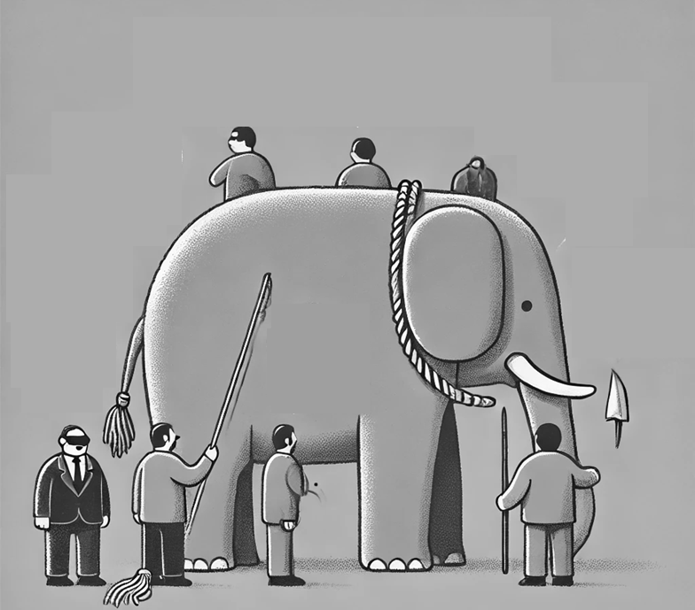
Kortlægning af rutiner og processer
- Det handler om at få et fælles billede…
Forstå det system, I ønsker at forbedre
Det er en væg!
Det er en ventilator!
Det er et reb!
Det er et spyd!
Det er et træ!
Det er en slange!
AI-genereret illustration
Notes:
Dette billede illustrerer en klassisk parabel om blinde mænd, der beskriver en elefant ud fra deres egne perspektiver. Alle beskriver elefanten forskelligt - som en 'væg', et 'reb', et 'træ' - fordi de kun ser eller rører en lille del af helheden. Vi fokuserer typisk på vores egne specifikke opgaver og arbejdsprocesser - hvad enten det er inden for sygepleje, medicin, administration eller terapi. Afhængig af hvor vi som sundhedspersoner er i processen, har vi derfor typisk et forskelligt billede af hele processen eller er uvidende om, hvem der gør hvad på hvilket tidspunkt i processen. Vi kan derfor komme til at miste det fulde billede af patientforløbet.
Pointen her er at vise, hvordan vores egne rutiner og arbejdsprocesser ofte kan føre til en indsnævret forståelse af virkeligheden. Vi ser kun vores egen 'del af elefanten’. For at få et fælles billede og opnå bedre samarbejde er det vigtigt, at vi kortlægger vores processer og deler vores perspektiver. Ved at gøre det kan vi skabe et mere sammenhængende billede af vores arbejdsplads og opgaver, hvilket fører til bedre forståelse og effektivitet.
Læringspointen her er, at selvom vi måske har dyb indsigt i vores egne opgaver, har vi brug for at samarbejde og kommunikere på tværs for at se det fulde billede. Dette skaber en fælles forståelse og styrker både teamets og organisationens samlede indsats. En kortlægning af processen skal sikre, at alle i teamet har en fælles og korrekt forståelse af den proces, vi ønsker at forbedre, løbende.
Spørg: Hvem har som regel et samlet billede af processen og kan være værdiskabende at inddrage i kortlægningen af processen? (Patienter og pårørende.)
Tænk patienter og pårørende ind som en vigtig ressource. De har typisk det mest sammenhængende overblik over hele patientforløbet, fordi de oplever det som en helhed - fra indlæggelse til udskrivning, og ofte også tiden før og efter hospitalsopholdet. Deres perspektiv kan derfor være uvurderligt i forbedringsarbejde, når vi ønsker at skabe en mere helhedsorienteret tilgang til pleje og behandling.
Ved at inddrage deres perspektiver kan vi få et mere fuldstændigt billede og dermed tage bedre beslutninger for at forbedre både processer og kvaliteten af den samlede patientoplevelse.

Slide 32
Hvorfor arbejdsgangsanalyse?
Forstå det system, I ønsker at forbedre
Fælles ind- og overblik over nuværende proces og involvererede aktører, som kender processen.
Identifikation af arbejdstrin, der kompromitterer kvaliteten samt kvaliteten og oplevelsen for patienten.
Identificere idéer til ændringer i processen.
Arbejdsgangsanalysen er lærerig i sig selv.
Notes:
Formålet med en arbejdsgangsanalyse er at skabe et fælles ind- og overblik over de processer, vi alle er en del af. Vi kan tænke på det som at tage et 'helikopterperspektiv,' hvor vi zoomer ud og ser på, hvordan de forskellige led hænger sammen, og hvem der er involveret.
En arbejdsgangsanalyse er et værdifuldt værktøj, fordi det hjælper os med at skabe et fælles indblik i den nuværende proces og overblik over de aktører, som kender og arbejder i processen. Når vi ser på vores arbejdsgange som en helhed, får vi en dybere forståelse af, hvordan hvert led hænger sammen og påvirker den samlede proces.
En vigtig del af analysen er at identificere de trin, der direkte påvirker kvaliteten, patientsikkerheden og patientens oplevelse. Det giver os mulighed for at få øje på områder, hvor vores individuelle arbejdstrin potentielt kompromitterer den samlede kvalitet og sikkerhed.
Her kan vi spørge os selv: Hvilke arbejdstrin tilføjer værdi for patienten, og hvilke gør det måske ikke? Det kan være flaskehalse i arbejdsgangen, hvor ventetid opstår, eller steder i processen, hvor der mangler data eller viden til at træffe bedre beslutninger.
Gennem arbejdsgangsanalysen kan vi altså identificere de trin, der måske går galt eller tager længere tid end nødvendigt, og som i sidste ende kan kompromittere både kvaliteten af behandlingen og patientens oplevelse.
En anden vigtig dimension af analysen er, at den giver os mulighed for at identificere idéer til ændringer. Små justeringer i processen kan have stor betydning for arbejdsflovet, effektiviteten og sammenhængen i patientens forløb.
Endelig er selve arbejdsgangsanalysen en læringsproces. Når vi sætter os ned og diskuterer hver del af processen, lærer vi ikke kun mere om helheden, men også om hinandens roller og udfordringer. Det kan føre til en bedre forståelse af, hvordan vi kan arbejde bedre sammen og skabe en mere sammenhængende arbejdsgang eller sammenhængende patientforløb.
Med dette overblik bliver det muligt at planlægge og designe en forbedret proces. Vi kan systematisk arbejde hen imod en standardisering og dokumentation af vores praksis, så vi sikrer konsistens og høj kvalitet i vores arbejde.
Kort opsummerende giver arbejdsgangsanalysen både en forståelse af, hvordan vi arbejder i dag, og samtidigt de nødvendige redskaber til at planlægge en fremtidig proces, der er både effektiv og patientcentreret.

Slide 33
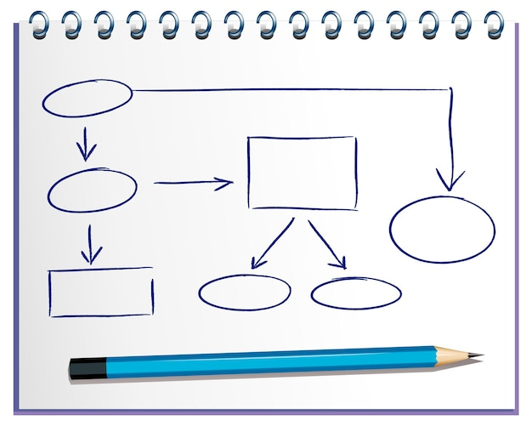
Hvad er en arbejdsgangsanalyse?
Forstå det system, I ønsker at forbedre
En arbejdsgangsanalyse er en systematisk kortlægning af, hvordan en arbejdsgang forløber i praksis, og bruges til at identificere muligheder for forbedring.
Design by Freepik
Læs mere:
patientsikkerhed.dk/arbejdsgangsanalyse
Notes:
En arbejdsgangsanalyse indebærer, at vi visuelt kortlægger hvert trin i en proces – fra start til slut. Det kan være en simpel proces eller en meget kompleks kæde af trin, afhængigt af det system vi ser på. For eksempel kan vi gennemgå en patients vej, et informationsflow i teamet eller en medicineringsproces.
Når vi taler om arbejdsgangsanalyse, handler det i høj grad om at skabe et visuelt overblik over hele processen. Dette overblik hjælper os med at opnå en fælles forståelse af, hvordan vi arbejder i dag. En arbejdsgangsanalyse giver os også indsigt i, hvilke aktører der er involveret i hver del af processen og deres roller. Det er afgørende, at alle aktører – fra læger og sygeplejersker til administrativt personale og servicepersonale – har en forståelse af den samlede proces, fordi vi alle påvirker resultatet og patientens oplevelse.
Arbejdsgangsanalyser er særligt værdifulde, fordi de kan hjælpe os med at identificere områder, hvor kvaliteten af pleje og patientsikkerhed kan forbedres. Vi kan opdage, om der er steder, hvor der mangler ressourcer, om der er trin, som kan forenkles, eller om der er behov for at bedre kommunikation mellem faggrupper.

Slide 34
Der er normalt tre udgaver af en arbejdsgang
Forstå det system, I ønsker at forbedre
Den, som er defineret og dokumenteret
Den, som gennemføres i praksis
Den arbejdsgang, vi ønsker
Notes:
Når vi arbejder med forbedringer, er det vigtigt at forstå, at der ofte er tre forskellige udgaver af en arbejdsgang i spil:
Den, som er defineret og dokumenteret – det er den version, vi har, som er aftalt imellem os og skrevet ned i vores dokumenter og retningslinjer. Den repræsenterer vores fælles forståelse af, hvordan tingene ”burde” foregå i praksis. Det er vigtigt at have denne version, fordi det giver os en standard at arbejde ud fra.
Den, som gennemføres i praksis – dette er den version, som medarbejderne faktisk udfører. Der kan være små eller store forskelle mellem denne og den dokumenterede version, ofte på grund af praktiske udfordringer eller tilpasninger, som folk har gjort undervejs for at få arbejdet til at glide.
Den arbejdsgang, vi ønsker – denne version repræsenterer vores mål: Hvordan ville arbejdsgangen se ud i en ideel situation? Måske mere effektiv, mindre tidskrævende, eller endnu mere brugervenlig. Dette er den arbejdsgang, vi stræber efter at opnå gennem forbedringer.
Læringspointe: For at kunne forbedre en arbejdsgang er det afgørende at forstå den nuværende praksis. Ofte afviger opfattelsen af arbejdsgangen fra virkeligheden. Ved at analysere de tre versioner af en arbejdsgang – den planlagte, den opfattede og den faktisk udførte – kan vi afdække uoverensstemmelser og bruge denne indsigt til at skabe realistiske, praktisk gennemførlige forbedringer.

Slide 35
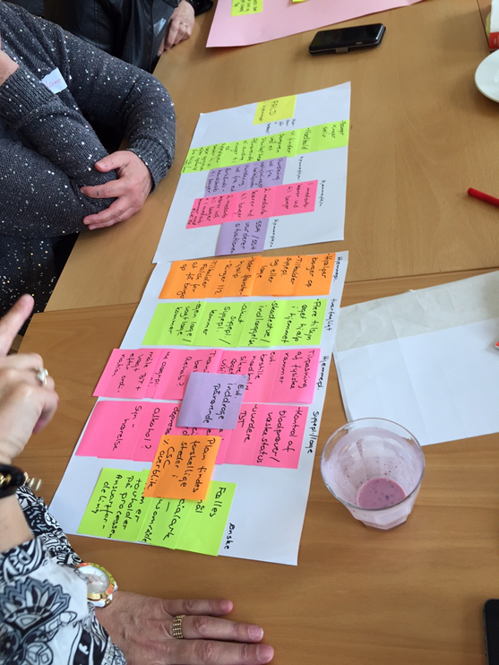
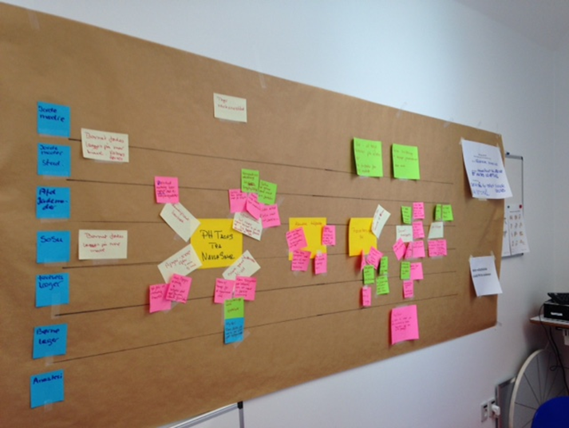
Eksempler på analyse af arbejdsgange
(Indsæt gerne egne foto)
Forstå det system, I ønsker at forbedre
Fotos: Dansk Selskab for Patientsikkerhed
Notes:
Her ser vi to eksempler på arbejdsgangsanalyse i praksis. Formålet med arbejdsgangsanalyse er at få en grundig forståelse af, hvordan arbejdet faktisk udføres, og identificere de potentielle områder, hvor forbedringer kan implementeres.
Fremhæv, hvad de to billeder viser:
En gruppediskussion, hvor processen bliver opdelt og analyseret.
Farvekodede sedler, der repræsenterer et trin, en rolle i arbejdsgangen, forskellige typer opgaver, beslutningspunkter eller mulige udfordringer i processen. Det hjælper teamet med at visualisere de enkelte trin og få et fælles sprog om, hvad der sker hvornår.
Der er tale om en dynamisk proces, hvor I flytter rundt på post-its, til I er enige om, at det er den faktiske nuværende proces, som er kortlagt.
Ved at få det hele op på væggen kan teamet hurtigt få overblik og identificere flaskehalse eller steder, hvor arbejdsgangen kan optimeres.
Ved at arbejde på denne måde skaber vi en fælles forståelse af arbejdsgangen i hele teamet.
God metode til at sikre, at alle har indsigt og kan bidrage til forbedringer – og det giver os et godt fundament for det videre forbedringsarbejde.

Slide 36
Alt er proces
Forstå det system, I ønsker at forbedre
Start
Noget sker
Slut
Notes:
Når vi arbejder med forbedringer, er det vigtigt at forstå, at alt, vi gør, kan ses som en proces – fra start til slut. På dette slide har vi meget forenklet illustreret, hvordan enhver opgave eller handling består af en serie af trin, der starter et sted, går igennem en eller flere handlinger og slutter med et resultat.
Den første boks er 'Start' – det repræsenterer, at en proces altid har en udløsende faktor, det første skridt, som sætter hele kæden i gang. Den midterste boks, 'Noget sker,' symboliserer de handlinger eller trin, vi tager for at komme videre i processen. Endelig har vi 'Slut,' som viser, at en proces når et slutmål eller resultat.
Læringspointen her er at se vores arbejde som en række sammenhængende trin med en klar afgrænsning af start og slut, så man bedre kan holde fokus på den relevante del af processen og undgå, at analysen breder sig til andre områder. Dette sikrer, at analysen er målrettet og detaljeret nok til at være brugbar uden at blive for omfattende eller uoverskuelig.
36

Slide 37
Top/Down
Forstå det system, I ønsker at forbedre
Start
Trin1
Trin2
Trin3
Slut
Element 1
Element 2
Element 3
Element 1
Element 2
Element 3
Element 1
Element 2
Element 3
Element 1
Element 2
Element 3
Element 1
Element 2
Element 3
Notes:
Flowdiagrammer eller flowcharts er en anden måde at beskrive og visualisere en arbejdsgang på.
Procesgrænser (input – output)
Afgrænsning – definér
Hvor begynder processen?
Hvor slutter processen?
Fold procestrinnene ud
Vurdér for hvert niveau, hvilke trin der skal undersøges nærmere.
Fold disse trin ud:
Hvem gør hvad, hvornår og hvordan – med hvad?
Eksempel:
Havregryn-vand-salt.
Der røres rundt i en gryde, som sættes over blusset.
Det bliver til havregrød.
Klinisk eksempel. Trin i medicineringsprocessen fra dispensering til administration.

Slide 38




Arbejdsgangsanalyse - hvordan?
Forstå det system, I ønsker at forbedre
Gå ud og observér
Lav en simulationsøvelse
Følg i fodsporene på en patient, kollega, opgave osv.
Kortlæg arbejdet/processen med post-its
Notes:
Vi introducerer her nogle konkrete metoder til, hvordan man kan gennemføre en arbejdsgangsanalyse, så vi får et mere detaljeret og praktisk billede af, hvordan processerne fungerer i virkeligheden.
1. Gå ud og observér:
Den første metode er at gå ud i klinikken og observere, hvordan arbejdet udføres. Det handler om at være nysgerrig og objektiv. I stedet for at fokusere på, hvad der burde ske, så fokuser på, hvad der rent faktisk sker. Denne direkte observation kan afsløre uforudsete trin, udfordringer eller endda variationer, som man ikke ville opdage ved at analysere dokumentationen alene.
2. Lav en simulationsøvelse:
En simulationsøvelse giver mulighed for at genopføre processen i et sikkert miljø. Dette kan ofte give indsigt i arbejdsgangen, som observationen alene måske ikke ville afsløre. Når vi selv prøver at udføre arbejdet, oplever vi de små detaljer og potentielle barrierer i processen.
3. Følg i fodsporene på en patient, kollega, eller opgave:
Når vi følger en patient eller kollega gennem arbejdsgangen, får vi et ’brugersyn’. Vi ser processen fra deres perspektiv og får en dybere forståelse af, hvordan hver enkelt del føles og påvirker helheden. For eksempel: Hvad oplever patienten eller medarbejderen, som vi måske ikke tænker over fra et ledelsesmæssigt perspektiv?
4. Kortlæg arbejdet/processen med post-its:
Kortlæg de enkelte trin visuelt med post-its. Fokuser på, hvordan arbejdsgangen er i praksis, og ikke som den er beskrevet eller ønsket, og involvér de personer/faggrupper, som er en del af processen, til at deltage i kortlægningen. Involvér patient og/eller pårørende i processen, hvor det er relevant.
Denne metode giver et hurtigt overblik, som kan hjælpe teamet med at identificere både sammenhænge og flaskehalse i processen. Her kan vi bedre se, hvilke trin der tager længere tid, hvor der kan være fejl, og hvor arbejdsgangen kan optimeres.
Læringspointe:
Vigtigt at se arbejdsgangen gennem ”brugernes” forskellige blik. Når vi forstår, hvordan de enkelte trin påvirker hinanden, bliver det nemmere at spotte områder, hvor vi kan forbedre effektiviteten, reducere fejl og øge kvaliteten. Dette er fundamentet for enhver forbedringsindsats, da vi har brug for at forstå det faktiske system, før vi forsøger at forbedre det.

Slide 39
Tips og tricks til at komme i gang
Forstå det system, I ønsker at forbedre
Udvælg den proces, der er mest nødvendig at forbedre i forbedringsarbejdet, og som har størst effekt på målopfyldelsen.
Afgræns din proces ved at definere start og slut på processen.
Involvér de kollegaer/faggrupper, som er en del af processen til at deltage i kortlægningen – husk patientperspektivet.
Markér muligheder for forbedringer, og skriv idéer til ændringer ned fra processen.
Notes:
Dette slide handler om, hvordan man bedst muligt kommer i gang med arbejdsgangsanalyse i praksis. Med de rigtige strategier kan I sikre, at jeres analyse bliver fokuseret, brugbar og fremmer reel forbedring i arbejdet. Disse tips hjælper med at gøre processen overskuelig og effektiv.
Ved afgrænsningen skal du vælge start og slut på processen. Udfordringen er at udfolde de trin og opgaver, der ligger imellem.
Ved at definere, hvor processen starter og slutter, skaber I klare rammer for arbejdsgangsanalyse. Uden denne afgrænsning risikerer man, at analysen bliver for bred og svær at handle på. Med en klart afgrænset proces kan I sikre, at I holder fokus og får en konkret handlingsanvisning ud af kortlægningen.
De mennesker, der arbejder med processen til daglig, har ofte de bedste indsigter i, hvor forbedringer kan gøres. Sørg for at invitere kollegaer fra relevante faggrupper til at bidrage til analysen. Og husk også at inddrage patient- eller brugerperspektivet, da det kan give jer indsigt i, hvordan processen opleves fra deres side. Dette kan være nøglen til at skabe løsninger, der ikke kun er effektive, men også opleves som værdifulde af brugerne.
Under analysen vil I opdage områder, hvor der er potentiale for forbedring. Marker disse steder visuelt i kortlægningen, og notér specifikke idéer til ændringer. Disse idéer kan senere prioriteres og danne grundlag for konkrete forbedringstiltag.
Opfordr til at validere arbejdsgangsanalysen med personalet eller en/flere kolleger.
Læringspointe:
Ved at anvende disse tips får I en velstruktureret arbejdsgangsanalyse, som kan danne grundlag for målrettede forbedringer. Arbejdsgangsanalyse er ikke bare en kortlægning – det er en måde at skabe grundlaget for at forbedre arbejdsgange og nå jeres mål med forbedringsindsatsen mere effektivt.
39

Slide 40
Øvelse: Begynd på arbejdsgangsanalyse
Forstå det system, I ønsker at forbedre
Formål:
Starte arbejdsgangsanalyse og forberede dialog med forbedringsteam og leder.
Opgaven:
Udvælg den proces, der er mest nødvendig at forbedre, og som har størst effekt.
Afgræns din proces ved at definere start og slut på processen.
Identificér de overordnede trin i processen.
Notes:
Nu skal I kigge på jeres egen forbedringsindsats og lægge en plan for, hvordan I kan gennemføre en arbejdsgangsanalyse.
Gennemgang af trin:
Udvælg proces:
Start med at vælge den proces, der har størst behov for forbedring, og som kan skabe den største positive effekt, når den forbedres.
Afgrænsning af proces:
Afgræns processen ved at definere et klart start- og slutpunkt. Dette hjælper os med at holde fokus og undgå, at analysen bliver for omfattende.
Identificering af trin:
Identificér de overordnede trin i processen. Disse trin giver os et grundlag for at finde ud af, hvor forbedringer kan implementeres.

Slide 41


Næste skridt…
Forstå det system, I ønsker at forbedre
Fortsæt arbejdsgangsanalysen:
Hvem var involveret i analysen? Mangler der nogen?
Viser arbejdsgangsanalysen processen, som den er i praksis?
Hvordan vil I arbejde videre med arbejdsgangsanalysen?
Notes:
Introducer det videre arbejde med arbejdsgangsanalysen

Slide 42
I patientens fodspor
Patientperspektivet
Læs mere:
patientsikkerhed.dk/fodspor
Notes:
Formålet med at gå i en patients fodspor er, at I og ledelsen får indblik i, hvordan mødet med organisationen opleves ud fra patienters og de pårørendes perspektiv.
Redskabet kan være særligt nyttigt i begyndelsen af jeres forbedringsarbejde som en del af at forstå det nuværende system, inden I igangsætter forbedringer.
Det at gå i borgeres og patienters fodspor er et nyttigt supplement til arbejdsgangsanalyse og Paretoanalyse.
Se uddybende metodevejledning i ”Beskrivelse af metoder og øvelser”

Slide 43


Hvorfor gå i patientens fodspor?
Forstå det system, I ønsker at forbedre
Giver mulighed for at se egen organisation fra et patient- og pårørendeperspektiv.
Mange ressourcer i borgernes perspektiv, fx i forhold til:
  mundtlig kommunikation
  skriftlig kommunikation
  ventetid
  skiltning
  fysiske rammer
  logistik.
I borgerens og patientens fodspor - Patientsikkerhed
Notes:
At følge i patientens fodspor er en metode, der giver os mulighed for at se vores egen organisation med nye øjne. Ved at opleve en service eller en proces fra patienters perspektiv kan vi identificere potentielle forbedringsområder, som vi måske ellers overser.
Kommunikation (mundtlig/skriftlig):
Noget så simpelt som den måde, vi kommunikerer med patienter på – både mundtligt og skriftligt – kan have stor betydning. Vi kan opleve, hvordan vores ord og formuleringer modtages, og om de giver mening for patienterne. Eller om der er forskelle i kommunikation fra forskellige enheder på sygehuset.
Ventetid:
Når vi går i patientens fodspor, mærker vi, hvordan det føles at vente. Ventetid kan have en stor indvirkning på patientoplevelsen og kan give os indsigt i, om vores arbejdsgange kan optimeres.
Skiltning og fysiske rammer:
Vi kan på øje på praktiske udfordringer, såsom skiltning og vores fysiske rammer. Er det nemt for en patient at finde rundt? Er venteområderne behagelige? Disse ting kan virke små, men har stor betydning for patientens samlede oplevelse.
Logistik:
Logistikken omkring patientens besøg kan også være en øjenåbner. Forstår patienten forløbet, og ved de, hvad de skal? At følge i deres fodspor kan afsløre kompleksiteter og omveje, som vi ellers ikke bemærker. Flere besøg samme dag med lange ventetider, besøg flere dage i træk mv.
Læringspointe:
Metoden handler om at opleve arbejdsgangene gennem andres øjne og mærke, hvor vi kan gøre en forskel for patienternes oplevelse og kvaliteten af vores arbejde. Dette perspektiv skaber en dybere forståelse og kan give os en tydelig retning for vores forbedringsarbejde.
Henvis til information om metoden på patientsikkerhed.dk/fodspor

Slide 44
Fokus: Gå i patientens fodspor
Forstå det system, I ønsker at forbedre
Når du går i patientens fodspor, skal du søge at se forløbet gennem patientens briller og især lægge mærke til:
      Respekt og engagement
      Inddragelse af viden
      Ressourcer i pårørende
      Kommunikation
      Helhed og sammenhæng
  Derudover kan I udvælge specifikke områder, som I vil holde særligt øje med.
https://patientsikkerhed.dk/fodspor
Notes:
Når vi går i patientens fodspor, handler det om at sætte os selv i patientens sted og se forløbet gennem deres øjne. Dette perspektiv giver os værdifuld indsigt i, hvordan vores processer opleves – og hvordan vi kan forbedre dem.
Om patienter og pårørende oplever at blive mødt med interesse, respekt og engagement.
Om patienters og pårørendes viden og erfaringer bliver efterspurgt og inddraget.
Om pårørende, hvor det er relevant, bliver betragtet som en ressource og hjælp.
Om kommunikation mellem patienter, pårørende og sundhedsprofessionelle er klar og entydig.
Om der er helhed og sammenhæng i forløbet.
Ved at tage disse perspektiver med os kan vi få indsigt, der hjælper os med at forme mere meningsfulde og patientcentrerede forløb.

Slide 45



I patientens fodspor - skyggemetode
Forstå det system, I ønsker at forbedre
Før | Under | Efter
Tid Inddragelse af ledelse Info til patient Koordinering | Skab kontakt Tryg atmosfære | Læring Feedback Forbedre systemet
https://patientsikkerhed.dk/viden/forbedringsmetoder/i-borgerens-og-patientens-fodspor/
Notes:
Højdepunkter for hver fase:
Før: Fremhæv, at processen starter med planlægning, der omfatter beslutninger om dato, informering af ledelsen og patienter samt koordinering af deltagere.
Under: Fokuser på vigtigheden af at møde patienten og sikre en afslappet atmosfære. Sørg for, at medarbejderne også er klar til at reflektere.
Efter: Fremhæv, hvordan læring og feedback bliver brugt til at forbedre systemet.
Skyggemetoden giver os en unik mulighed for at se vores arbejde gennem patientens perspektiv og hjælpe os med at identificere de områder, hvor vi kan gøre en forskel.

Slide 46
I patientens fodspor - skyggemetode
Forstå det system, I ønsker at forbedre
Før | Under | Efter
Dato og tidspunkt besluttes for, hvornår og hvor en eller flere patienter følges. Det kan eksempelvis være et forløb over nogle timer, fx forundersøgelse, ambulatoriebesøg, befordring, udskrivelse osv. Ledelsen i de involverede afdelinger informeres om dato og tidspunkt. Det aftales: hvem, der informerer hvordan patienten kontaktes og informeres hvem, der er tovholder for mødet med patienten hvordan der meldes tilbage til ledelsen og medarbejdere. Patienten skal informeres grundigt om, hvad metoden indebærer. Informeret samtykke er ikke nødvendigt. | På selve dagen er det en god idé at mødes med patienten ved starten af det forløb, der ønskes fulgt, fx ved hovedindgangen til sygehuset, afdelingen, osv. Der skal lægges vægt på, at det at følge patienten vil ske i en rolig og afslappet stemning. Forløbet rundes af med patienten. Her kan det især drøftes, hvilke tanker og overvejelser, patienten har haft undervejs. Ligeledes er der behov for at afrunde med de involverede medarbejdere. | Efterfølgende gives en mundtlig tilbagemelding til afdelingens kontaktperson, fx leder, om erfaringerne fra at gå ’I patientens fodspor’, gerne med betoning af læring, potentielle læringsmuligheder og forslag til ændringer mhp. forbedring.
https://patientsikkerhed.dk/viden/forbedringsmetoder/i-borgerens-og-patientens-fodspor/
Notes:
Højdepunkter for hver fase:
Før: Fremhæv, at processen starter med planlægning, der omfatter beslutninger om dato, informering af ledelsen og patienter samt koordinering af deltagere.
Under: Fokuser på vigtigheden af at møde patienten og sikre en afslappet atmosfære. Sørg for, at medarbejderne også er klar til at reflektere.
Efter: Fremhæv, hvordan læring og feedback bliver brugt til at forbedre systemet.
Skyggemetoden giver os en unik mulighed for at se vores arbejde gennem patientens perspektiv og hjælpe os med at identificere de områder, hvor vi kan gøre en forskel.

Slide 47
Før
Forstå det system, I ønsker at forbedre
Dato og tidspunkt besluttes for, hvornår og hvor en eller flere patienter følges. Det kan eksempelvis være et forløb over nogle timer, fx forundersøgelse, ambulatoriebesøg, befordring, udskrivelse osv.
Ledelsen i de involverede afdelinger informeres om dato og tidspunkt. Det aftales:
  • hvem, der informerer
  • hvordan patienten kontaktes og informeres
  • hvem, der er tovholder for mødet med patienten
  • hvordan der meldes tilbage til ledelsen og medarbejdere.
Patienten skal informeres grundigt om, hvad metoden indebærer. Informeret samtykke er ikke nødvendigt.

Slide 48
Under
Forstå det system, I ønsker at forbedre
På selve dagen er det en god idé at mødes med patienten ved starten af det forløb, der ønskes fulgt, fx ved hovedindgangen til sygehuset, afdelingen, osv.
Der skal lægges vægt på, at det at følge patienten vil ske i en rolig og afslappet stemning.
Forløbet rundes af med patienten. Her kan det især drøftes, hvilke tanker og overvejelser, patienten har haft undervejs. Ligeledes er der behov for at afrunde med de involverede medarbejdere.

Slide 49
Efter
Forstå det system, I ønsker at forbedre
Efterfølgende gives en mundtlig tilbagemelding til afdelingens kontaktperson, fx leder, om erfaringerne fra at gå ’I patientens fodspor’, gerne med betoning af læring, potentielle læringsmuligheder og forslag til ændringer mhp. forbedring.

Slide 50
Opmærksomhedspunkter
Forstå det system, I ønsker at forbedre
Formålet er læring
Patienten skal informeres grundigt
Bias i forhold til egen praksis
Påvirkning af feltet
Tæt samarbejde med ledelsen
i-patientens-fodspor-jul2011.pdf (patientsikkerhed.dk)
Notes:
Gennemgang af opmærksomhedspunkter:
Læringsmål for medarbejderne:
Det er vigtigt, at medarbejderne ved, at formålet er læring, ikke kontrol, så de ikke føler sig overvåget eller udstillet.
Information til patienterne:
Patienterne skal grundigt informeres om metoden og have mulighed for at sige fra – det handler om at skabe tryghed og respekt.
Bias:
Vi bør være opmærksomme på vores egne forudindtagede holdninger og stræbe efter at være åbne og neutrale i vores observationer.
Balance i observationen:
Det kan være en udfordring at finde den rette balance mellem at observere og at stille spørgsmål – vi skal undgå at påvirke patienten, men samtidig få indsigt.
Samarbejde med ledelsen:
Skyggemetoden kræver tæt samarbejde med ledelsen, både i planlægning og opfølgning, for at sikre, at forbedringer kan implementeres.
Disse opmærksomhedspunkter hjælper os med at skabe en respektfuld og læringsorienteret tilgang og sikrer, at vi virkelig får indsigt i patientens perspektiv.

Slide 51
Paretoanalyse
Afklaring af problem
Læs mere:
patientsikkerhed.dk/paretoanalyse
Notes:
Paretoanalysen er en metode til at identificere de mest almindelige årsager til problemer og fokusere på de områder, der har størst potentiale for forbedring.
Se uddybende metodevejledning i ”Beskrivelse af metoder og øvelser”

Slide 52





Hvad er årsagerne til problemet?
Forstå det system, I ønsker at forbedre
Notes:
Når vi står over for et problem, falder vi ofte i den fælde at pege på den eller de mest umiddelbare årsager. Men for at finde den mest effektive løsning, skal vi forstå, hvad der virkelig ligger bag problemet.
Referer til symbolikken i luppen:
Luppen symboliserer vores opgave – at undersøge og analysere problemet dybere. Vi skal se på alle mulige årsager, også dem, der måske ikke er så åbenlyse.
Opfordring til fælles refleksion:
Forestil jer, at vi har observeret, at patienter ofte oplever lange ventetider i forbindelse med konsultationer. Vi har identificeret dette som et problem, men nu skal vi forstå hvorfor.
Overvej: Hvad kunne være de underliggende årsager til ventetiden? Hvilke systemiske eller procesrelaterede årsager skal vi være opmærksomme på?
Personalemangel
En teknisk fejl i systemet
Ineffektive arbejdsgange
Utydelige instrukser?
Hvilke faktorer har vi måske ikke tænkt på?
Nogle gange skyldes problemer faktorer, der ikke umiddelbart virker relevante. Det kunne være ventetid som følge af manglende koordinering med andre afdelinger, mangel på parkering forskubber dagens program, flaskehals på analyseudstyr eller vejledning af yngre medarbejdere.
Pointe: Vigtigt at tænke bredt og ikke nøjes med de mest åbenlyse årsager. Målet er at få alle til at se, hvordan de mange små faktorer spiller sammen og kan skabe større problemer i praksis.

Slide 53
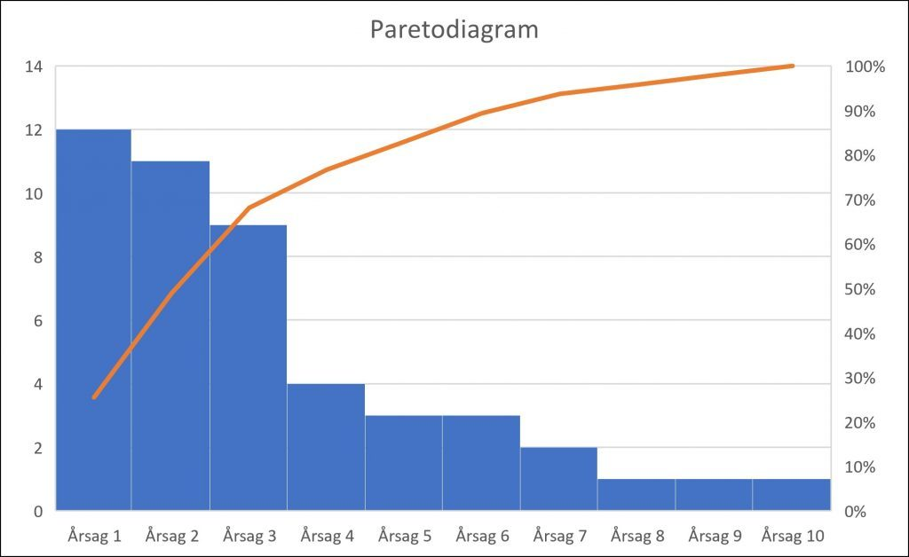
Paretoanalyse
Forstå det system, I ønsker at forbedre
En paretoanalyse er et redskab til både at undersøge, hvad de hyppigste årsager til et problem er, og til at forstå, hvor der kan forventes den største effekt for at nå et mål.
Pareto-princippet:
80 % af problemet kan tilskrives 20 % af årsagerne.
Notes:
Paretoanalysen er et kraftfuldt værktøj til at identificere de mest almindelige årsager til problemer i en proces eller et system. Ved at bruge denne analyse kan vi finde ud af, hvor vi skal fokusere vores indsats for at få den største effekt.
Vilfredo Pareto. Italiensk økonom. Historien er, at han opdagede, at 80 % af Italiens rigdomme var ejet af 20 % af befolkningen. En pudsig skævhed, som senere også viste sig at kunne bruges på mange andre områder.
Forklaring af Pareto-princippet:
Pareto-princippet, også kendt som 80/20-reglen, er kernen i denne metode. Princippet siger, at 80 % af problemerne ofte kan spores tilbage til kun 20 % af årsagerne. Ved at fokusere på disse få, men betydelige, årsager kan vi skabe en større forbedring med færre ressourcer.
Eksempel:
Forestil jer, at vi analyserer patientklager. Hvis 80 % af klagerne kommer fra kun 20 % af problemområderne, kan vi vælge at fokusere vores forbedringsindsats her for at opnå størst mulig effekt.
Andre hverdagseksempler
20 % af trafikanterne forårsager 80 % af uheldene.
I dit hjem vil 20 % af dine tæpper blive udsat for 80 % af slitagen.
20 % af dit tøj vil være i brug 80 % af tiden.

Slide 54
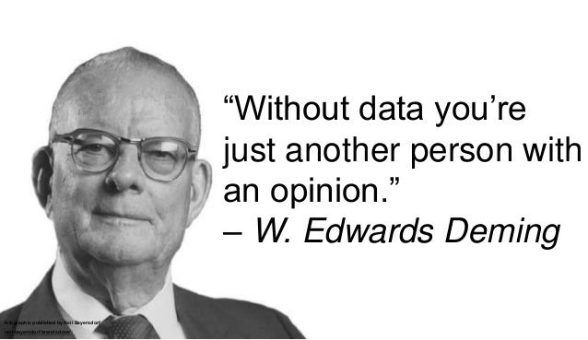
Afklaring af problem i indsats
Forstå det system, I ønsker at forbedre
Er der et problem?
Hvor stort er det?
Hvor vigtigt er det?
Hvem er det et problem for?
Hvornår er det et problem?
Hvordan er det et problem for borgeren?
Hvad er årsagerne til problemet?
Notes:
Når vi starter et initiativ for at forbedre systemet, er det afgørende, at vi først får en klar forståelse af problemets natur og omfang. Derfor begynder vi med en række spørgsmål, som hjælper os med at afklare situationen.
Gennemgang af spørgsmålene:
"Er der et problem?" – Dette hjælper os med at afgøre, om der er et reelt behov for at handle.
"Hvor stort er det, og hvor vigtigt er det?" – Dette spørgsmål giver en idé om problemets omfang og prioritet.
"Hvem påvirker det?" – Forstå, hvem der er direkte eller indirekte berørt af problemet.
"Hvornår og hvordan opstår problemet?" – Dette hjælper os med at afdække mønstre.
"Hvad er de underliggende årsager?" – Det er vigtigt at identificere årsagerne for at kunne finde en effektiv løsning.
Citatet fra Deming: "Without data you're just another person with an opinion" fremhæver nødvendigheden af at basere problemløsning på data frem for subjektive opfattelser.

Slide 55

Eksempel på undersøgelse af problem
Forstå det system, I ønsker at forbedre
På et hotel er personalet begyndt at modtage klager over rengøringen, hvilket bekymrer både ledelse og personale.
Inden hotellet begynder at iværksætte en masse nye tiltag, har det brug for at blive klogere på problemet.
Hvordan vil I indsamle data om problemets omfang og karakter?
Hvordan vil I få viden om årsagerne til problemet – og hyppigheden heraf?
Microsoft stock image
Notes:
Formålet med øvelsen er at styrke deltagernes evne til at identificere og forstå de underliggende årsager til problemer – i dette tilfælde klager over rengøring på et hotel – før der iværksættes løsninger.
Øvelsen skal træne deltagerne i at:
Indsamle relevant data for at afdække problemets omfang og karakter.
Analysere mulige årsager til problemet med et åbent og bredt perspektiv, frem for at fokusere på umiddelbare eller indlysende forklaringer.
Reflektere over sammenhænge og mønstre, som kan pege på bagvedliggende årsager.
Adresser vigtigheden af at forstå problemets kerne før man ændrer noget og spørg gruppen:
Hvordan vil I indsamle data om problemets omfang og karakter?
Hvordan vil I få viden om årsagerne til problemet – og hyppigheden heraf?
Tip til facilitering:
Styr diskussionen ved at spørge åbne spørgsmål.
Sørg for, at flere perspektiver bliver hørt – fra praktiske løsninger til organisatoriske faktorer.
Fremhæv, hvordan systematisk dataindsamling og analyse kan forhindre forhastede eller ineffektive tiltag.
Pointer at fremhæve:
Indsaml data om omfanget:
Direkte feedback fra gæsterne. Kig på eksisterende data om evalueringer af tilfredshed med bl.a. rengøring.
Interne kvalitetskontroller eller stikprøver af værelserne.
Tidsforbrug og arbejdsrutiner for rengøringspersonalet.
Begynde at indsamle data om tilfredshed med rengøring den næste uge eller 14 dage.
Kig dybere på data eller inviter til dialog om hvad problemet er med rengøringen:
Hvordan kan man analysere mønstre i klagerne?
Kategorier, fx ugedage, weekender, helligdage, ferieperioder, forventninger blandt kunder fx business eller familieferie,
Fælles arealer eller på værelser: badeværelse, sengetøj, borde, service på værelset osv.?
Undersøgelse af årsager
Forklar, at det ofte er fristende at antage årsager ud fra det umiddelbare problem – men at det sjældent giver et fuldt billede.
Opfordr deltagerne til at tænke bredt og spørge sig selv:
Er der nok ressourcer til rengøring (personale, tid, materialer)?
Er arbejdsrutinerne hensigtsmæssige?
Findes der kommunikationsproblemer mellem afdelinger (fx receptionen og housekeeping)?
Er forventningerne fra gæsterne steget uden, at standarderne er fulgt med?
Læringspointe:
Pointen med denne øvelse er at træne os i at gå et spadestik dybere. Ofte ligger løsningerne gemt i detaljer, vi først får øje på, når vi undersøger tingene fra flere vinkler. Effektive løsninger starter med den rigtige ”diagnose”

Slide 56
Paretoanalyse – tidstro dataindsamling om årsager til problem
Forstå det system, I ønsker at forbedre
Dato | 1.2 | 2.2 | 3.2 | 4.2 | Osv.
Årsag 1
Årsag 2
Årsag 3
Årsag 4
Årsag 5
Årsag 6
Årsag 7
Årsag 8
Andet
Se kvalitetsguiden.dk, s. 54
Notes:
Spørgsmålet er, hvor der bør tages fat på først? En Paretoanalyse hjælper med at prioritere beslutninger med viden om hvilke af dem, der vil have den største indflydelse på deres overordnede mål, og hvilke der vil have den mindste værdi af indflydelse.
Introducér brugen af årsagsskema
1. Problemformulering
Start med at skrive en klar og kortfattet beskrivelse af det problem, I ønsker at finde årsager til. For eksempel: ”Klager over rengøring” eller "Lange ventetider ved patientkonsultationer”.
2. Årsagskategorier
Opdel skemaet i kategorier for at sikre, at I tænker på årsager fra forskellige perspektiver. Typiske kategorier kan være:
Menneskelige faktorer: Har personalet de nødvendige færdigheder og ressourcer?
Proces: Er der trin i arbejdsgangen, der er ineffektive?
Teknologi og udstyr: Er der tekniske udfordringer eller manglende udstyr, der skaber forsinkelser?
Organisatoriske faktorer: Er der organisatoriske strukturer, der gør det svært at handle hurtigt?
Eksterne faktorer: Er der påvirkninger udefra, som påvirker processen?
3. Identifikation af specifikke årsager
Brainstorm på specifikke årsager inden for hver kategori. Eksempler kunne være:
Under Menneskelige faktorer: "Utilstrækkelig oplæring af nye medarbejdere."
Under Proces: "For mange godkendelsesprocedurer, der tager tid."
Under Teknologi og Udstyr: "IT-systemet går ofte ned, hvilket forsinker patientregistreringen."
4. Aftal en plan for dataindsamling
Hvor vil I indsamle data?
Hvornår vil I indsamle data?
Hvem gør det?
Hvad kræver det?
5. Prioritering af årsager
Når skemaet er fyldt ud, kan I begynde at prioritere de vigtigste årsager vha Pareto-princippet (80/20-reglen) til at identificere de 20 % af årsagerne, der skaber 80 % af problemet.

Slide 57
Forskellige datakilder
Forstå det system, I ønsker at forbedre
Hvilke data har vi til rådighed, der kan sige noget om kvaliteten?
  Journalen
  Observationer
  RKKP-data
  Utilsigtede hændelser i DPSD
  Patientklager og erstatningssager
  Trivselsmålinger
  Feedback fra patienter (LUP) og pårørende
  Feedback fra kollegaer og samarbejdspartnere mellem sektorer
Notes:
Gå datakilder igennem
Spørg til andre lokale data?

Slide 58
Oversæt og omsæt til egen indsats
Forstå det system, I ønsker at forbedre
Drøftelse i gruppen:
  Hvordan kan I omsætte denne øvelse til eget forbedringsindsats og få endnu mere indsigt i årsager til problemet, I ønsker at løse?
  Hvilke overvejelser har I om årsager til problemet?
  Hvordan kan I få vished om årsagerne og hyppigheden af dem?
Notes:
Introducér øvelsen og angiv, hvor lang tid der er til drøftelsen:
Hvordan kan vi omsætte øvelsen til vores forbedringsiindsats?
Drøft, hvordan I konkret kan anvende metoden til jeres eget projekt. Overvej, hvordan metoden kan hjælpe jer med at få indsigt i jeres specifikke problemområde.
2. Hvilke overvejelser har vi om årsagerne til problemet?
Gennemgå de mulige årsager til problemet, som I allerede har identificeret. Lav en brainstorm over eventuelle faktorer, I måske ikke har tænkt på endnu. Tag gerne udgangspunkt i kategorierne: Menneskelige faktorer, procesrelaterede årsager, teknologiske udfordringer, organisatoriske faktorer og eksterne påvirkninger.
3. Hvordan kan vi få vished om årsagerne og deres hyppighed?
Overvej, hvilke data eller undersøgelser I har brug for for at bekræfte årsagerne. Dette kan indebære:
Dataindsamling, hvor ofte og hvornår problemet opstår. Brug eksisterende data eller begynd at registrere problemforekomster.
Observationer: Udfør direkte observationer i arbejdsgangen for at få indblik i, hvor problemerne typisk opstår, og hvem de påvirker.
Interviews og spørgeskemaer: Tal med personer involveret i processen eller brug spørgeskemaer for at få deres perspektiv på, hvad der kan forårsage problemerne.
4. Plan for opfølgning
Afslut jeres drøftelse med at beslutte, hvilke skridt I vil tage for at arbejde videre med årsagsanalyserne frem mod WS1. Sæt gerne konkrete handlinger, fx “Vi gennemfører observationer i den næste uge”
Drøftelsen skal give klarhed over:
Hvilke årsager, der er mest kritiske at arbejde videre med.
Hvordan I konkret kan dokumentere og forstå disse årsager bedre.
Hvordan jeres indsats kan målrettes, så I opnår en effektiv forbedring i jeres proces.

Slide 59
Paretoanalyse
– tidstro dataindsamling om årsager til problem
Forstå det system, I ønsker at forbedre
Dato | 1.2 | 2.2 | 3.2 | 4.2 | Osv.
Årsag 1
Årsag 2
Årsag 3
Årsag 4
Årsag 5
Årsag 6
Årsag 7
Årsag 8
Andet
Se kvalitetsguiden.dk, s. 54
Notes:
Udfyld ift. egen forbedringsindsats – medbring evt. i print til understøttelse af teamets forberedelse

Slide 60
Hurtig måling
Forstå det system, I ønsker at forbedre
Quick and dirty
Spørg tre til fem patienter
Spørg tre til fem kollegaer - gerne tværfagligt
Lær af baseline-data, hvis de findes
Saml data i 1-2 uger for at kortlægge problemets omfang og årsager
Notes:
En hurtig måde at opnå i indsigt i årsager til jeres problemstilling /input til årsagsskema
Målet med denne tilgang er at få en hurtig, men nyttig forståelse af problemet gennem direkte input fra de mest berørte parter – patienter og kollegaer.
Ved at spørge et mindre antal mennesker og indsamle data over en kort periode, kan I hurtigt identificere mulige årsager og omfanget af problemet uden store ressourcer.
1. Spørg tre til fem patienter
Patienter kan give jer et unikt perspektiv på problemet, især hvis det direkte påvirker deres oplevelse eller resultat. Spørg ind til deres oplevelse med processen, og om de har oplevet udfordringer.
Eksempelspørgsmål kan være:
"Har du oplevet problemer eller forsinkelser i din behandling?"
"Hvordan synes du, vi kunne forbedre din oplevelse?"
3. Spørg tre til fem kollegaer – gerne tværfagligt
Involvér kollegaer fra forskellige fagområder for at få en bredere forståelse af problemets omfang. Spørg personer fra både det sundhedsfaglige, administrative og eventuelt tekniske personale.
Eksempler på spørgsmål til kollegaer kan være:
"Hvor oplever du typisk, at processen går galt?"
"Har du forslag til, hvad der kunne gøres anderledes?"
4. Lær af baseline-data (hvis de findes)
Hvis der allerede findes data om problemet (fx registreringer af fejl, klager, ventetider), kan I bruge disse som udgangspunkt. Baseline-data giver jer en idé om, hvordan situationen ser ud, inden der foretages ændringer.
5. Saml data i en til to uger
Ved at indsamle data over en kort, men fokuseret periode, får I hurtigt et billede af problemets aktuelle omfang og kan danne et overblik over, hvor ofte problemet opstår.
Brug denne periode til systematisk at registrere observationer, interviewsvar, eller andre relevante data om problemets hyppighed og indflydelse.

Slide 61
Afklaring af problem i initiativ
Forstå det system, I ønsker at forbedre
Er der et problem?
Hvor stort er det?
Hvor vigtigt er det?
Hvem er det et problem for?
Hvornår er det et problem?
Hvordan er det et problem for borgeren?
Hvad er årsagerne til problemet?
Notes:
Giv en kort opsummering af det gennemgåede ud fra de listede spørgsmål.

Slide 62
Dagens program
Velkommen
Forbedringsrejsen
Forventninger
Mød deltagerne og indsatserne
Forstå det system, I ønsker at forbedre: Introduktion til dybere analyse af problem
Frem mod workshop 1
Mentortræf

Slide 63

De 5 faser
Frem mod workshop 1
Notes:
Næste skridt på Forbedringsrejsen er undersøgelses- og analysefase, hvor I skal arbejde på at opnå en dybere forståelse af problemet.
Denne fase indebærer:
Identificere og forstå årsagerne til problemet på et dybere niveau.
Indsamle relevante data og foretage en analyse af data, fx fra hurtigmålingen.
Underbygge problemforståelsen med data og indsigt, så I sikrer, at de løsningsforslag, der udvikles efterfølgende, rent faktisk adresserer de reelle årsager.

Slide 64
Undersøgelsesfasen
Frem mod workshop 1
Hvad er problemet?
Hvorfor er det et problem? (årsager)
Hvilke mulige årsager er der til problemet?
Hvor stort er problemet?
Hvem er det et problem for?
Hvordan kommer problemet til udtryk?
Hvad betyder forbedringen for patienterne?
Notes:
Vi har nu fået en grundlæggende forståelse af vigtigheden af at forstå problemet, og hvordan vi kan blive klogere på problemet. Næste skridt er at bringe de metoder, vi har talt om, ind i jeres egen praksis.
Jeres opgave bliver at tage det, vi har drøftet her, og bruge det som en ramme for at reflektere over og undersøge det specifikke problem, I arbejder med i jeres egen kontekst.
I skal bruge den viden og de redskaber, vi har set på i dag, til at analysere, hvordan problemet udfolder sig i jeres hverdag. Dette arbejde vil hjælpe jer med dels at få en dybere indsigt i, hvordan metoderne konkret kan anvendes, og dels hvilke udfordringer og muligheder der er i jeres praksis.
Lad jer vejlede af disse spørgsmål og lad jer inspirere af de gennemgående metoder:
Paretoanalyse: Identificér de mest hyppige årsager til problemet, og prioriter indsatsen på de områder, der forventes at have størst effekt.
Arbejdsgangsanalyse: Undersøg og kortlæg arbejdsgange, og identificér, hvor der opstår flaskehalse eller fejl.
Observation: Gå i patientens fodspor og observér processerne i praksis.
Interview nøglepersoner og få input på specifikke udfordringer og løsninger.
Der bliver mulighed for at drøfte med mentor, hvad det er relevant for jer at fordybe jer I.
Målet er, at I opnår et mere nuanceret overblik over problemets omfang og årsager samt får identificeret konkrete områder, der skal forbedres. Dette skaber grundlaget for at designe og implementere målrettede løsninger i de næste faser af Forbedringsrejsen.

Slide 65
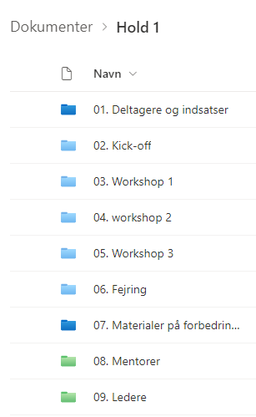
Det praktiske
Frem mod workshop 1
Sharepoint
Arbejdsbog
Forberedelse
Agenda og tjekliste
Tage noter
Spørgsmål til afklaring
Centrale værktøjer
Forventningsafstemning
med leder og mentor
Notes:
1) Introducer læringsplatform på Sharepoint.
2) Introducer brugen af arbejdsbog som understøttende værktøj til både læring og fremdrift.
Arbejdsbogen er designet til at støtte dig gennem hele kursusforløbet og sikre, at du får mest muligt ud af de forskellige aktiviteter og refleksioner. Den er opdelt i flere sektioner, som hver især hjælper dig med at strukturere din læring og sikre, at du kan arbejde effektivt både under og efter kurset.
Forberedelse: Denne sektion hjælper dig med at komme forberedt til hver session. Brug den til at notere de vigtigste punkter og forberede dig på kommende emner.
Agenda og tjekliste: Her kan du finde en oversigt over dagens program samt en tjekliste, som kan hjælpe dig med at holde styr på opgaver og mål.
Tage noter: Under kurset vil der være masser af information at bearbejde. Brug dette afsnit til at tage relevante noter, som du kan vende tilbage til senere.
Spørgsmål til afklaring: Hvis der er noget, du er usikker på, kan du notere dine spørgsmål her, så du kan få afklaring på workshops eller med mentor.
Centrale værktøjer: Denne sektion opsummerer de vigtigste værktøjer og metoder, vi arbejder med, så du nemt kan anvende dem i din praksis.
Forventningsafstemning med leder og mentor:
Fremhæv, at det er vigtigt at afstemme dine forventninger og mål med din leder og mentor.
Brug arbejdsbogen aktivt under forløbet, og lad den være et redskab, der hjælper dig med at integrere læringen i din hverdag. Den vil støtte dig i at få størst muligt udbytte af kurset.

Slide 66
Workshop 1
Frem mod workshop 1
Agenda
  Velkommen
  Projektstatus
  Forståelsen af et system
  Forbedringsmodellen
  Målformulering (SMART-mål)
  Driverdiagram
  All teach, all learn
  Tak for i dag
Tjekliste
Opdater charter (frem til SMART-mål, husk at opdatere fremdriftsscoren)
Book og afhold ‘Opstartsmøde’
Se lektion 1 og 2 og gennemfør tilhørende quizzer i
e-læringskurset
Undersøg problemet dybere
Forbered præsentation af projekt
Notes:
Et kig frem mod workshop 1 – gå emnerne igennem kort
Gå igennem opgaver frem mod workshop 1 - anvis, hvor de kan finde materialet
Spørg: Er der nogen spørgsmål til opgaven frem mod næste samling?

Slide 67
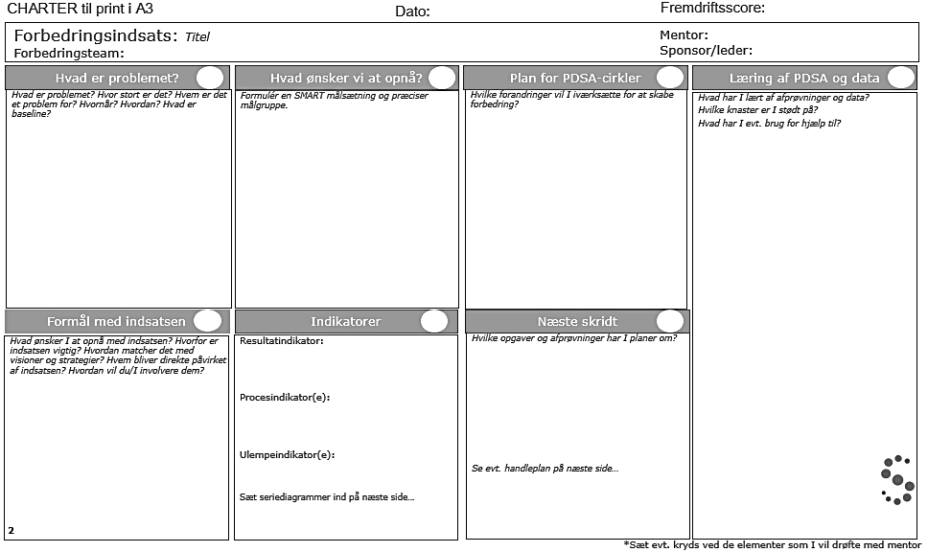
Charter
Frem mod workshop 1
Notes:
Introducer charter og pinpoint ”Hvad er problemet” som det element, deltagerne nu skal fokusere på.
Charteret er et centralt værktøj, der hjælper med at strukturere og styre forbedringsprojekter. Det giver klarhed og retning for jeres forbedringsindsats, og det fungerer som en plan for, hvordan I kan arbejde systematisk med at opnå jeres mål.
Forbedringscharteret skal bruges som et dynamisk dokument, der kan justeres og opdateres, når nye informationer og resultater bliver tilgængelige i processen.
I arbejdet med forbedringen skal I regelmæssigt vende tilbage til charteret for at sikre, at I stadig er på rette vej og justere målene eller handlingerne efter behov.
Fordele ved forbedringscharteret:
Det giver klarhed og struktur i arbejdet med forbedring.
Det sikrer, at alle involverede har samme forståelse af formål, mål og ansvar.
Det fungerer som et værktøj til at følge op på fremskridt og evaluere succes.
Ved at bruge forbedringscharteret kan I skabe et klart fokus og en målrettet tilgang til de udfordringer, I arbejder med, og sikre, at forbedringer bliver planlagt og gennemført effektivt.

Slide 68


Litteratur på Forbedringsrejsen
Frem mod workshop 1
Indsæt lokal forside
Notes:
Giv en kort introduktion til anbefalet litteratur, og hvor den kan findes.
Pinpoint forventninger til deltagerne – ”need to og nice to”.

Slide 69
Evaluering
QR kode indsættes her til evaluering
Notes:
Opfordr deltagerne til at evaluere – giv tid til, at de kan gøre det med det samme, hvis det er muligt tidsmæssigt.
Formålet med evalueringen er at sikre, at fremtidige workshops bliver mere målrettede og effektive.

Slide 70
Dagens program
Velkommen
Forbedringsrejsen
Forventninger
Mød deltagerne og indsatserne
Forstå det system, I ønsker at forbedre: Introduktion til dybere analyse af problem
Frem mod workshop 1
Mentortræf

Slide 71

Mentortræf
Notes:
Nu er der afsat tid til, at I kan mødes med mentor og leder og sammen få drøftet gensidige forventninger til forløbet.
Drøft hvilke metoder og værktøj, der er mest relevante for jer, eller som er mest motiverede for jer at afprøve.
I samarbejde med mentor skal I lave en plan og aftaler for næste skridt – fx hvordan kommer I sikkert i gang med en arbejdsgangsanalyse, fx hvor begynder og slutter I?.

Slide 72


Et samarbejde mellem

Slide 73


